Slide 1
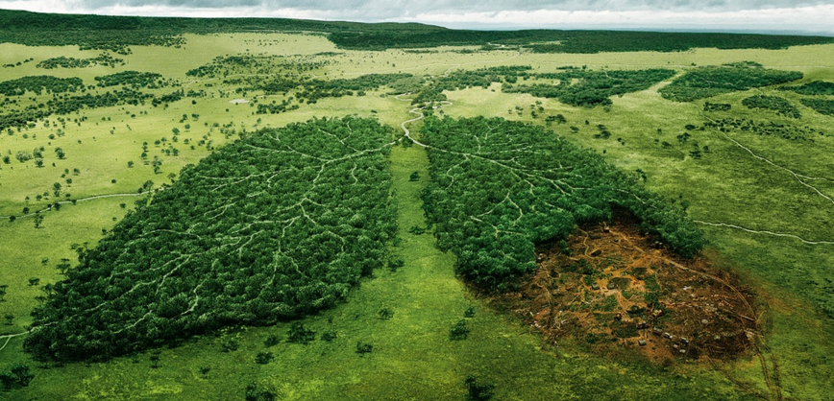
Акценты в терапии бронхиальной астмы

Slide 2
Бронхиальная астма представляет глобальную проблему здравоохранения
Люди всех возрастов во всем мире страдают этим хроническим заболеванием дыхательных путей, которое при недостаточно эффективном лечении может значительно ограничивать повседневную жизнь пациентов и даже приводить к смерти. В большинстве стран распространенность БА возрастает, особенно среди детей.
В мире около 300 млн. больных БА¹
Ежегодно в мире от БА умирают 250000 чел.¹
По данным эпидемиологических исследований в России БА страдает 5% взрослого населения (около 7 млн. больных бронхиальной астмой, из них зарегистрировано только 1, 4 млн.)²

Slide 3
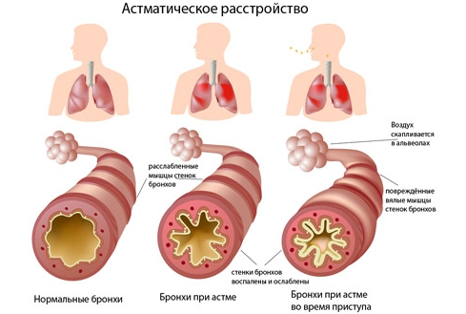
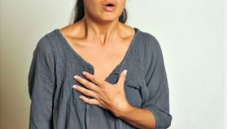
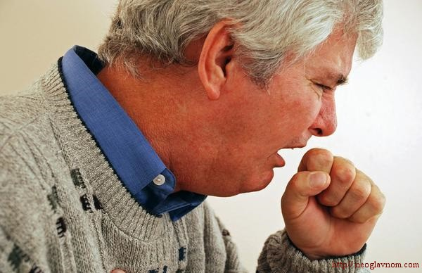
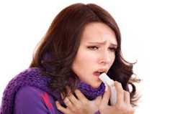
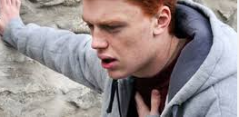
ОПРЕДЕЛЕНИЕ:
Бронхиальная астма –это хроническое воспалительное заболевание дыхательных путей, в котором принимают участие многие клетки и клеточные элементы.
Оно определяется историей респираторных симптомов, таких как свистящие хрипы, одышка, заложенность в груди и кашель (особенно по ночам или ранним утром).
Эти эпизоды обычно связаны с распространенной, но изменяющейся по своей выраженности обструкцией дыхательных путей в легких, которая часто бывает обратимой либо спонтанно, либо под действием лечения.
1. Глобальная стратегия профилактики и лечения Бронхиальной астмы GINA. Global strategy for asthma management and prevention, 2014. Available at: http://www.ginasthma.org/uploads/users/files/GINA_Report_2014.pdf

Slide 4
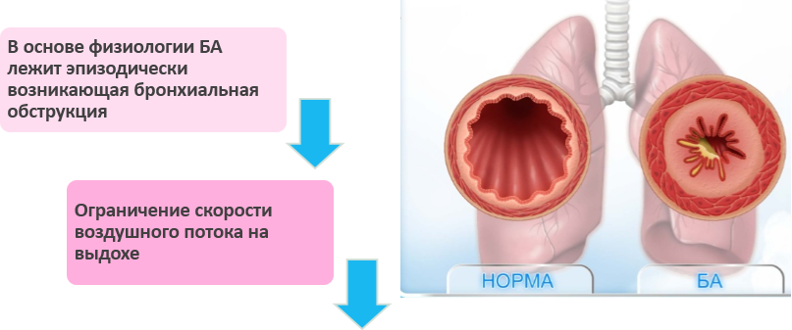
Бронхиальная астма

Slide 5
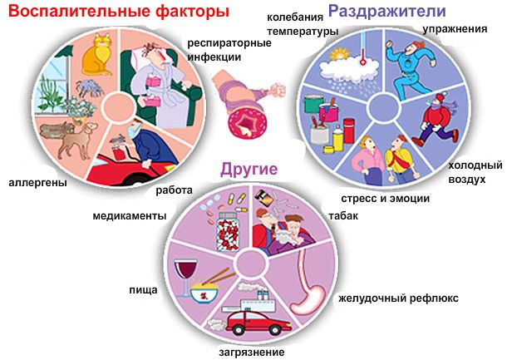
Что может вызвать приступ астмы?

Slide 6
Причины, влияющие на развитие и проявления бронхиальной астмы. Внутренние факторы (обусловливающие развитие БА) : 1. Генетические · гены, предрасполагающие к атопии · гены, предрасполагающие к бронхиальной гиперреактивности 2. Ожирение 3. Пол (мальчики в детском возрасте, женщины – во взрослом) Внешние факторы (провоцирующие появление симптомов) : 1. Аллергены · аллергены помещений: клещи домашней пыли, шерсть домашних животных (собак, кошек, мышей), аллергены тараканов, грибы, в том числе плесневые и дрожжевые · внешние аллергены: пыльца, грибы, в том числе плесневые и дрожжевые 2. Инфекции (главным образом, вирусные) 3. Профессиональные сенсибилизаторы 4. Курение табака · пассивное курение · активное курение 5. Загрязнение воздуха внутри и снаружи помещения 6. Питание

Slide 7
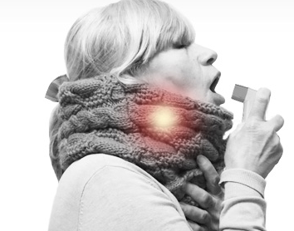
Определение уровня контроля БА
Оценка контроля БА: контроль симптомов
+
факторов риска неблагоприятных исходов БА

Slide 8
Главная цель терапии бронхиальной астмы- достичь полного контроля над клиническими симптомами

Slide 10
Факторы и заболевания, препятствующие достижению хорошего контроля над астмой:
Факторы риска обострений БА: | Факторы риска для развития фиксированной обструкции дыхательных путей:
Интубация из-за БА; Неконтролируемые симптомы БА; Наличие ≥1 обострения БА за последние 12 месяцев; Низкий ОФВ1; Неправильная техника ингаляции и/или плохая приверженность лечению; Курение; Ожирение; Беременность, менопауза; Эозинофилия крови и/или мокроты | Экспозиция с: табачным дымом, вредными химическими, профессиональными агентами; Низкий исходный ОФВ1, хроническая гиперсекреция слизи; Эозинофилия мокроты или крови
Факторы риска для развития нежелательных побочных эффектов лекарств:
Частое применение системных ГКС; Длительное применение высоких доз сильнодействующих ИГКС; Применение Р450-ингибиторов
Наличие 1 или более из этих факторов повышает риск обострений БА, даже если симптомы хорошо контролируются
1. Глобальная стратегия профилактики и лечения Бронхиальной астмы GINA. Global strategy for asthma management and prevention, 2014. Available at: http://www.ginasthma.org/uploads/users/files/GINA_Report_2014.pdf

Slide 11
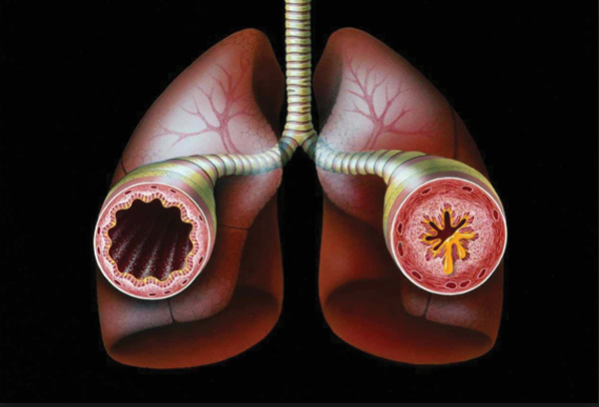
Лечение бронхиальной астмы
Лечение бронхиальной астмы в первую очередь заключается в борьбе с воспалением. В большинстве случаев недостаточно просто расширить бронхи – через некоторое время дыхательные пути снова сузятся, поэтому основой лечения являются мероприятия и лекарства, направленные на подавление воспаления в стенке бронхов.

Slide 12
Категории препаратов для лечения БА
Человек, страдающий бронхиальной астмой, практически всегда должен принимать профилактические, или базисные, противоастматические препараты, причем назначаются они доктором на очень длительный срок – понятия «курс лечения» для таких лекарств не существует.
Все препараты для лечения БА можно разделить на 4 группы:
1. Облегчающие, или средства скорой помощи.
Эти препараты обладают бронхорасширяющим эффектом, который наступает быстро, а длится недолго.
2. Профилактические, или базисные препараты.
Подразделяются на гормональные и негормональные.
Уменьшают воспаление дыхательных путей, позволяют контролировать симптомы, и уменьшать будущие риски, такие как обострения и ухудшение функционирования легких.
3.Бронхорасширяющие лекарства длительного действия.
Их могут назначать в качестве как планового, так и облегчающего лечения.
4. Комбинированные средства, содержащие ингаляционный гормон и бронхорасширяющий препарат длительного действия.
Комбинированные препараты, содержащие фиксированные комбинации из 2х препаратов, могут использоваться как для неотложной помощи, так и для регулярной поддерживающей терапии. Это способствует эффективному предотвращению обострений, и улучшают контроль БА при сравнительно невысоких дозах препаратов.

Slide 13
1. Глобальная стратегия профилактики и лечения Бронхиальной астмы GINA. Global strategy for asthma management and prevention, 2015. Available at: http://www.ginasthma.org/uploads/users/files/GINA_Report_2015.pdf

Slide 14
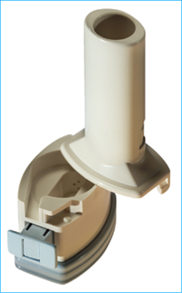
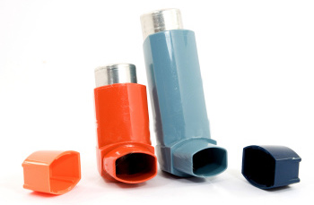
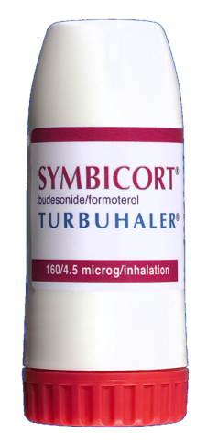
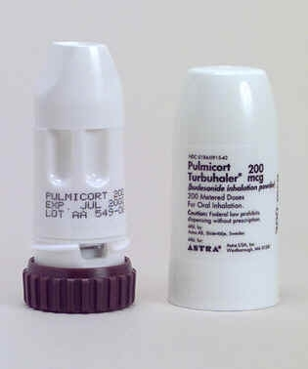
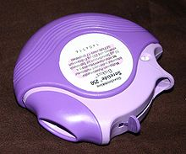
Дозированный Аэрозольный Ингалятор (ДАИ) или Дозированный Порошковый Ингалятор (ДПИ) ?... ?.. Фиксированная или свободная комбинация?...

Slide 15
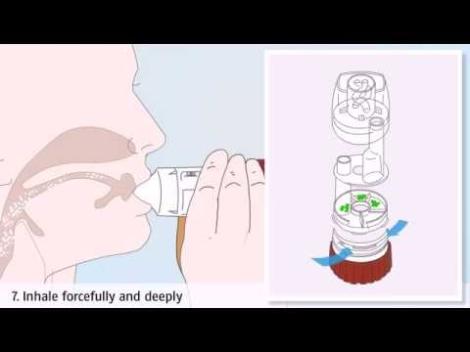
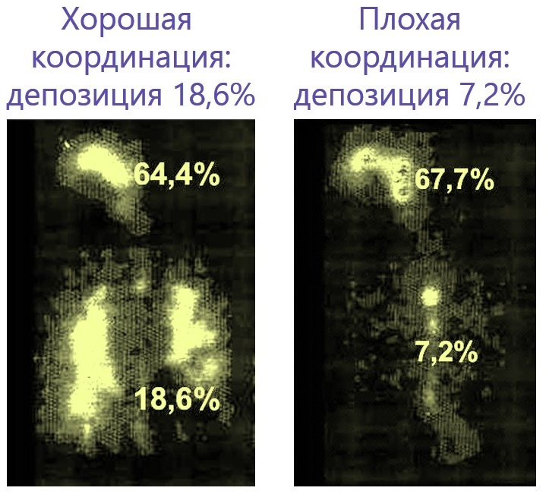
Дозированный Аэрозольный Ингалятор (ДАИ)
Турбухалер
Ингалятор требует активации в процессе вдоха и координации дыхания. Эффективность ингаляции зависит от правильной техники.
В полости рта задерживается до 80% (ДАИ CFC) от дозы.
Пассивное высвобождение частиц порошка: ингалятор не требует активации в процессе вдоха и координации дыхания.
В полости рта задерживается до 59% от дозы.
81% ингаляций выполняется с ошибками.
Ошибки не более
18% случаев.
Newman SP et al. Thorax 1991;46;712-716. Hochrainer D, Hцlz H, Kreher C, et al. J Aerosol Med, 2005; 18; 273–82.
Sommerer K. Airﬂow resistance of different inhalation devices and visualization of the aerosol plume emitted by different metered dose inhalers. Hamburg, Germany: Inamed Research GmbH & Co.; 2005.
Rootmensen GN et al. J Aerosol Med Pulm Drug Deliv. 2010; 23(5): 323-8

Slide 16
ДАИ
Турбухалер
Доставка препарата в легкие зависит:
от скорости вдоха
от координации вдоха
от ошибок, которые совершает пациент
Доставка препарата в легкие
не зависит:
от скорости вдоха
от координации вдоха
от ошибок, которые совершает пациент
Beckman O, Bondesson E, Asking L, et al. J Aerosol Med 1996; 9:449.
Borgstrom L, Bengtsson T, Derom E, Pauwels R. Int J Pharm 2000; 193:227–230.

Slide 17
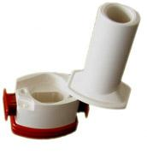
Используя капсульные ингаляторы, пациенты чаще совершают ошибки:
Капсульный ингалятор Ингалятор резервуарного типа
ошибки у 45% больных ошибки у 18% больных
Результаты исследования у больных БА и ХОБЛ с применением видеонаблюдения.
Rootmensen GN, van Keimpema AR, Jansen HM, de Haan RJ. Predictors of incorrect inhalation technique in patients with asthma or COPD: a study using a validated videotaped scoring method. J Aerosol Med Pulm Drug Deliv. 2010 Oct;23(5):323-8.
Notes:
Больные, у которых ошибки в использовании ингаляторов оценивались при анализе видеозаписей, чаще ошибались при применении капсульных ингаляторов (Аэролайзер, Хендихалер), чем при вдохе через ингалятор закрытого типа (Турбухалер, Дискус).
Форадил комби представляет собой один ингалятор и два набора капсул: капсулы с будесонидом и капсулы с формотеролом. Таким образом, больной может перепутать капсулы, что приведет к нежелательным явлениям.

Slide 18
Свободные комбинации, включая Будесонид/Формотерол через аэролайзер:
Высокая вероятность того, что больной прекратит принимать ГКС в первые дни терапии;
По оценкам FDA самостоятельная отмена ИГКС (при продолжении приема ДДБА) повышает риск летального исхода в целом в 2,8 раза, а у детей 4-11 лет – в 14,8. Исходя из этого, в США свободные комбинации запрещены у детей и ограничены у взрослых;
Свободные комбинации уступают фиксированным по эффективности;
Симбикорт® Турбухалер® снижает число обострений БА на 23% по сравнению со свободной комбинацией Будесонида и Формотерола
1 Stoloff SW et al. J Allergy Clin Immunol 2004;113(2):245–251
2 Krishnan et al. Am J Respir Crit Care Med 2004; 170: 1281-1285
3 Badrul A. Chowdhuryю NEJM 2010; Vol. 362:1169-1171
4 Huchon G et al. Respir Med. 2009 Jan;103(1):41-9
5 -Ställberg B et al. Respir Med. 2008 Oct;102(10):1360-70.
6. Zetterström O, et al. Eur Respir J 2001;18:262–268
SYM_577 801 011_26/11/2014
Notes:
Ställberg B, Ekström T, Neij F et al. A real-life cost-effectiveness evaluation of budesonide/formoterol maintenance and reliever therapy in asthma. Respir Med. 2008 Oct;102(10):1360-70.

Slide 19
Поддерживающая терапия и купирование симптомов одним ингалятором – режим SMART¹
SMART-терапия Симбикортом обеспечивает поддерживающую
терапию и купирование симптомов с помощью ОДНОГО ингалятора
РЕЖИМ SMART¹:
Утром и вечером
+
Вместо КДБА
(при возникновении симптомов)
Будесонид
Формотерол
Быстрое и дозозависимое противовоспалительное действие
Уменьшение выраженности симптомов
Снижение частоты обострений БА
Уменьшение выраженности отека слизистой оболочки бронхов
Быстрое купирование симптомов (1-3 минуты)
Длительное расслабление гладкой мускулатуры (12 часов)
Отдельный ингалятор
для купирования симптомов
не требуется
¹Инструкция по медицинскому применению препарата Симбикорт Турбухалер 80/4,5 мкг и 160/4,5 мкг. Регистрационное удостоверение П № 13167/01 11.03.2014 (103/20-14)
Notes:
Согласно инструкции по медицинскому применению препарата (SPC): Профилактическое применение Симбикорта, например, перед физической нагрузкой, не изучалось. Ингаляции Симбикорта для купирования симптомов должны проводиться в ответ на появление симптомов бронхиальной астмы, но они не предназначены для регулярного профилактического применения, например, перед физической нагрузкой. Для применения с этой целью следует рассмотреть назначение отдельного ингалятора с быстродействующим бронходилататором.
Будесонид: Gibson et al, Am J Respir Crit Care Med 2001;163:32-36
Формотерол: Balanag VM, et al. Pulm Pharm Ther 2006;19:139-147
Один из таких комбинированных ингаляторов, содержащий ГКС и b-адреномиметик в специальном ингаляторе турбухалере, назначается для базисной терапии для подавления воспаления, но при этом также действует как средство скорой помощи при бронхоспазме. Это означает, что у больного может быть не несколько ингаляторов, которые используются с разной целью, а всего один. Такой подход показывает высокую эффективность терапии при высокой безопасности, применении относительно низких доз препаратов, позволяет эффективно контролировать симптомы астмы, повышает качество жизни больных «здесь и сейчас», снижая риск развития обострений в будущем. Помимо лекарственных веществ, в лечении бронхиальной астмы важны также свойства ингалятора («доставочного устройства»), так как именно от особенностей устройства ингалятора и правильности его использования зависит, попадет ли действующее вещество в нужные отделы дыхательных путей, чтобы там оказать свое действие. Ингалятор Турбухалер создан шведским ученым, любящим отцом для своей дочери, которая страдала бронхиальной астмой, и надежно соответствует главной цели – эффективной доставке лекарственного вещества в дыхательные пути, удобен в использовании для всех пациентов, в том числе для детей.

Slide 20
Notes:
Один из таких комбинированных ингаляторов, содержащий ГКС и b-адреномиметик в специальном ингаляторе турбухалере, назначается для базисной терапии для подавления воспаления, но при этом также действует как средство скорой помощи при бронхоспазме. Это означает, что у больного может быть не несколько ингаляторов, которые используются с разной целью, а всего один. Такой подход показывает высокую эффективность терапии при высокой безопасности, применении относительно низких доз препаратов, позволяет эффективно контролировать симптомы астмы, повышает качество жизни больных «здесь и сейчас», снижая риск развития обострений в будущем. Помимо лекарственных веществ, в лечении бронхиальной астмы важны также свойства ингалятора («доставочного устройства»), так как именно от особенностей устройства ингалятора и правильности его использования зависит, попадет ли действующее вещество в нужные отделы дыхательных путей, чтобы там оказать свое действие. Ингалятор Турбухалер создан шведским ученым, любящим отцом для своей дочери, которая страдала бронхиальной астмой, и надежно соответствует главной цели – эффективной доставке лекарственного вещества в дыхательные пути, удобен в использовании для всех пациентов, в том числе для детей.

Slide 21
Образ жизни пациента с бронхиальной астмой
1)ОБРАЗ ЖИЗНИ При брон­хи­аль­ной аст­ме об­раз жиз­ни ча­с­то име­ет оп­ре­де­ля­ю­щее зна­че­ние. Нуж­но по воз­мож­но­с­ти из­бе­гать хо­лод­но­го воз­ду­ха. От ку­ре­ния и ал­ко­го­ля, ес­те­ст­вен­но, на­до от­ка­зать­ся. И в то же вре­мя про­во­дить ак­тив­ные фи­зи­че­с­кие тре­ни­ров­ки, по­вы­ша­ю­щие со­про­тив­ля­е­мость ор­га­низ­ма, ис­поль­зо­вать ды­ха­тель­ную гим­на­с­ти­ку.
2) ДИЕТА Пи­та­ние боль­ных долж­но быть до­ста­точ­но ка­ло­рий­ным, но оно ни в ко­ей ме­ре не долж­но спо­соб­ст­во­вать из­бы­точ­но­му ве­су.
Жид­кость мож­но не ог­ра­ни­чи­вать. Нуж­но воз­дер­жи­вать­ся от хо­лод­ной и кис­лой пи­щи, от­ка­зать­ся от боль­шин­ст­ва мо­лоч­ных про­дук­тов, в том чис­ле и от сы­ров.
Из ра­ци­о­на долж­ны быть ис­клю­че­ны про­дук­ты, ко­то­рые, по дан­ным анам­не­за, вы­зы­ва­ли ал­лер­ги­че­с­кие ре­ак­ции.
Ис­клю­ча­ют­ся и ры­ба, сы­рая ка­пу­с­та, ре­дис, ци­т­ру­со­вые; при ас­пи­ри­но­вой аст­ме про­ти­во­по­ка­за­ны ку­ли­нар­ные и кон­ди­тер­ские из­де­лия — дра­же, кре­мы, ок­ра­шен­ные жел­тым пи­ще­вым кра­си­те­лем (в нем воз­мож­но при­сут­ст­вие тар­т­ра­зи­на).
Сле­ду­ет из­бе­гать про­дук­тов, вы­зы­ва­ю­щих за­держ­ку во­ды в ор­га­низ­ме, раз­лич­ных со­ле­ний. В не­ко­то­рых слу­ча­ях не сле­ду­ет упо­треб­лять гри­бы, грец­кие оре­хи, ара­хис, и дру­гие оре­хи, а так­же про­дук­ты, при­го­тов­лен­ные на дрож­жах.
Рез­ко со­кра­ти­те упо­треб­ле­ние мяс­ных блюд и пи­щи, со­дер­жа­щей крах­мал. Из осо­бо по­лез­ных про­дук­тов мож­но упо­мя­нуть гру­ши, аб­ри­ко­сы, ви­но­град­ный сок. Кро­ме то­го, же­ла­тель­но от­де­лять друг от дру­га при­ем пи­щи и пи­тья. Луч­ше пить че­рез 1 час по­сле еды.

Slide 22
Образ жизни пациента с бронхиальной астмой
3) ПРО­ФИ­ЛАКТИ­КА При­ни­май­те ле­кар­ст­ва точ­но по со­ве­ту вра­ча. Бе­ре­ги­те свой дом от ал­лер­ге­нов. Это — ва­ша пла­не­та, ва­ша сре­да оби­та­ния, где вы долж­ны чув­ст­во­вать се­бя в пол­ней­шей бе­зо­пас­но­с­ти от брон­хи­аль­ной аст­мы. В нем не долж­но быть ку­риль­щи­ков! Пас­сив­ное ку­ре­ние вред­но не мень­ше!
4) САМО­ВНУШЕ­НИЕ При брон­хи­аль­ной аст­ме ча­с­то хо­ро­ший эф­фект да­ет пси­хо­те­ра­пия. В до­маш­них ус­ло­ви­ях мож­но поль­зо­вать­ся, на­при­мер, та­кой ко­рот­кой фор­му­лой са­мо­вну­ше­ния: “Для ме­ня бе­зо­пас­но взять на се­бя от­вет­ст­вен­ность за свою соб­ст­вен­ную жизнь. Я вы­би­раю быть сво­бод­ным. Мне с каж­дым днем ста­но­вит­ся во всех от­но­ше­ни­ях все луч­ше и луч­ше”.

Slide 23
БЛАГОДАРЮ ЗА ВНИМАНИЕ!

